Slide 1
Домашние животные

Slide 2
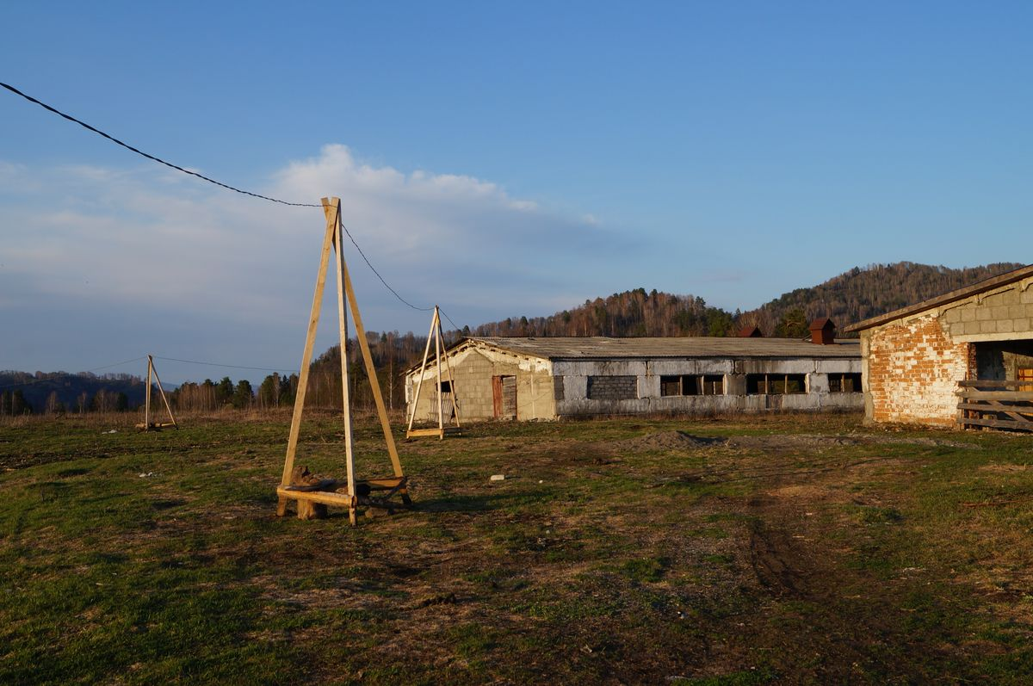
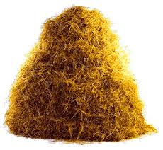
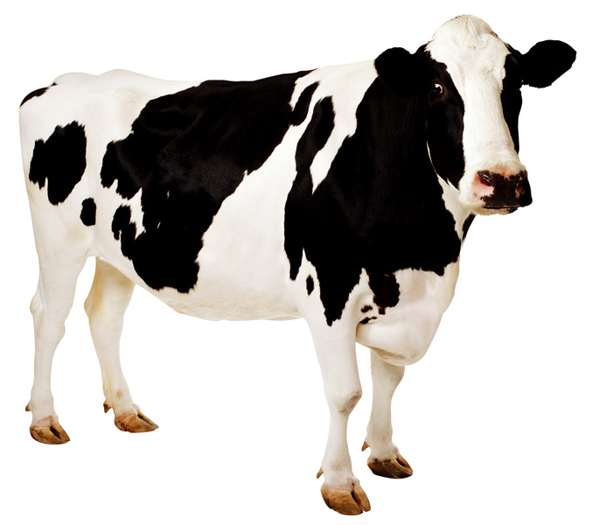
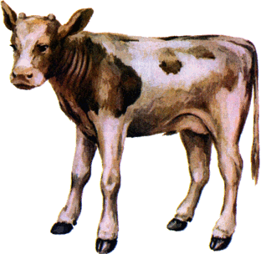
Хоть крепки мои копыта
И остры мои рога,
Я добра и не сердита,
Нравом вовсе не строга.
В поле я мычу: "Му-му!
Молочка налить кому?"

Slide 3
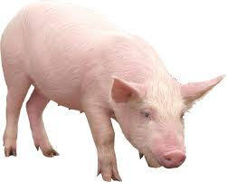
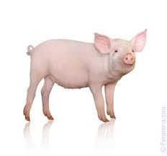
Ходит бочка, хвост крючком, Роет землю пятачком. А рядышком - бочонки: Мальчишки и девчонки. И тоже с пятачками, И хвостики крючками.

Slide 4
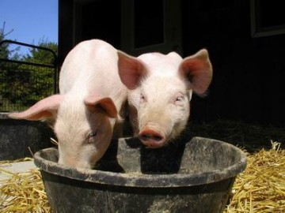
Чем питается

Slide 5
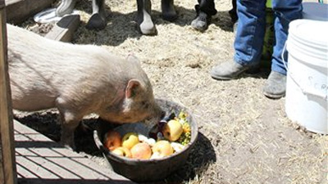

Slide 6
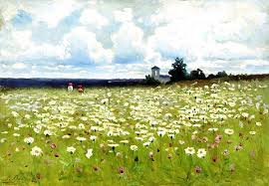
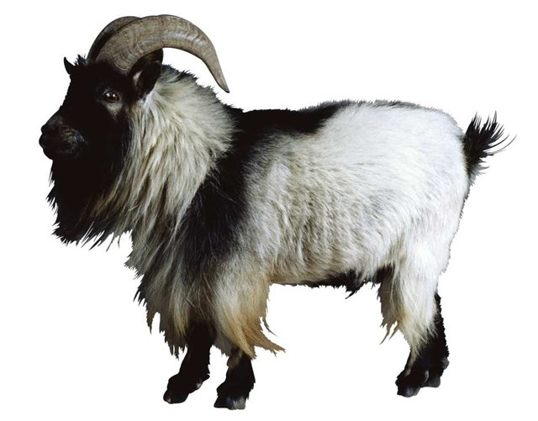
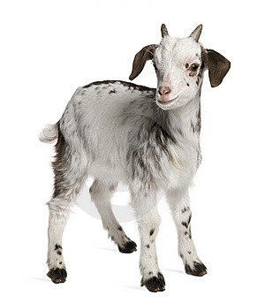
Я скажу вам: "Ме-ме-ме! Подготовьтесь-ка к зиме! Шерсть мою скорей стригите И носки себе вяжите!"

Slide 7
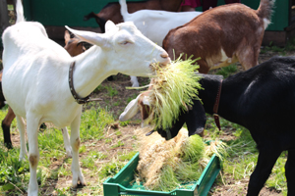
Чем питается

Slide 8
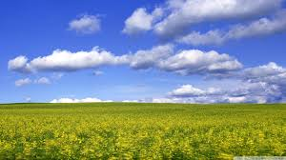
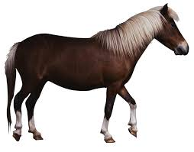
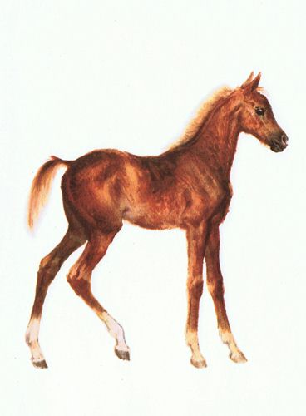
Кто быстрее ветра мчится? Пыль из-под копыт клубится, Грива шелковая вьется, Ржанье звонкое несется: «Иго-го, иго-го, убегу я далеко!»

Slide 9
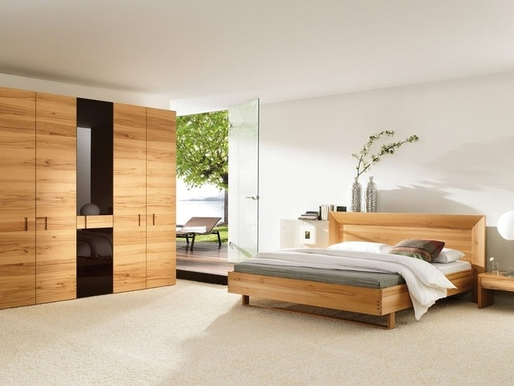
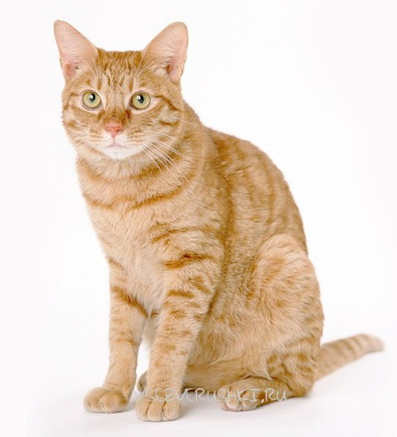
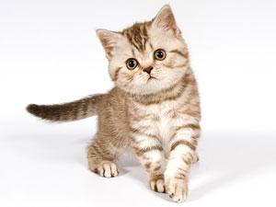
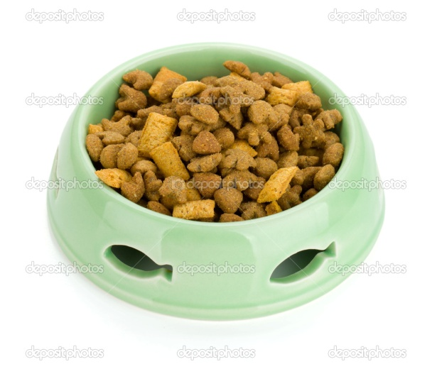
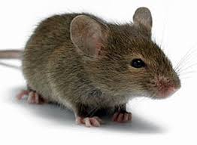
У него четыре лапки. Эти лапки цап-царапки. Пара чутких ушей. Он гроза для мышей.

Slide 10
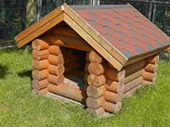
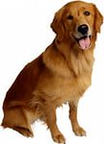
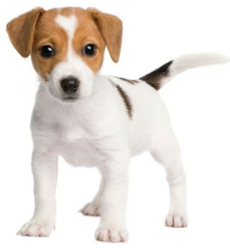
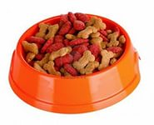
Человеку верный друг,
Чутко слышу каждый звук.
У меня отличный нюх,
Зоркий глаз и острый слух.

Slide 11
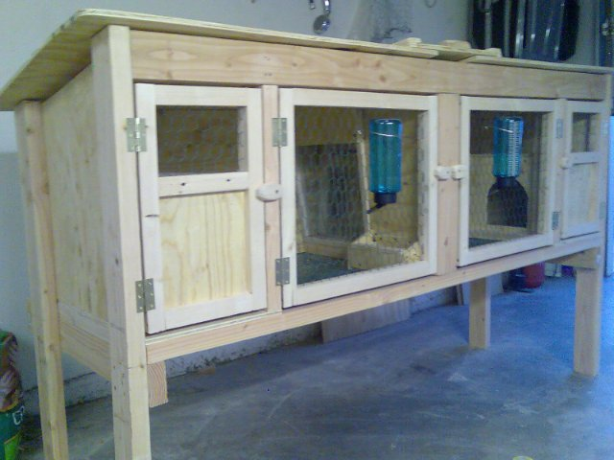
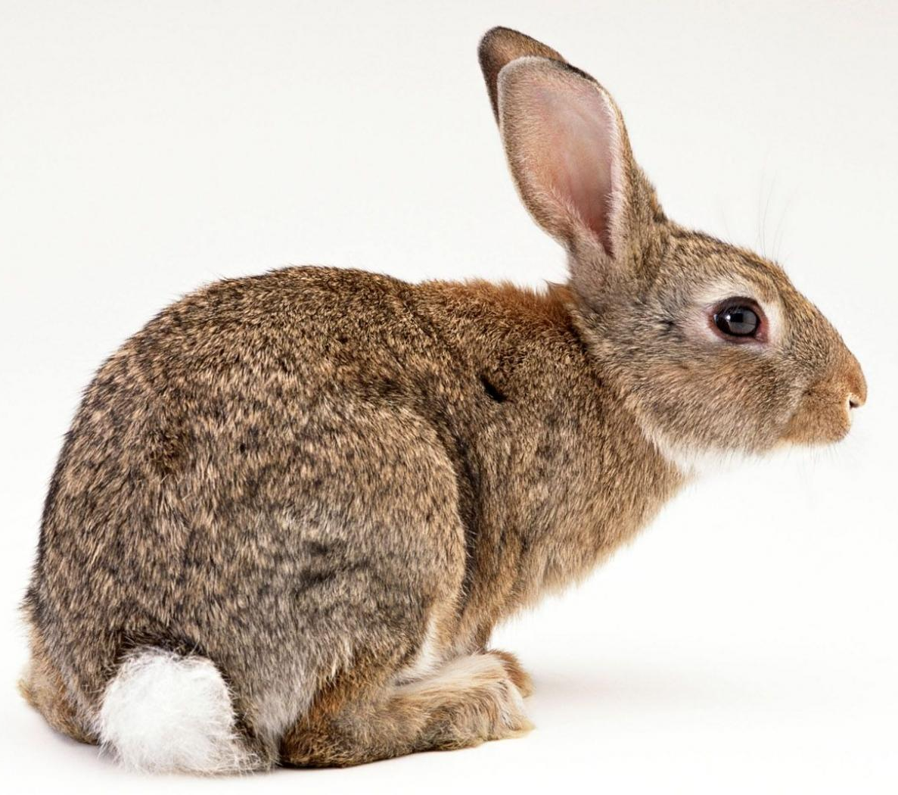
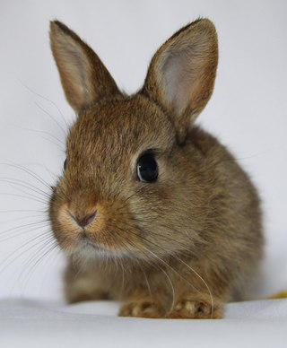
Он пушистый и глазастый, Он ушастый и зубастый. Травку кушает, морковку, Проявив свою сноровку - В клетке сгрыз дощатый полик. И не зайчик он а…

Slide 12
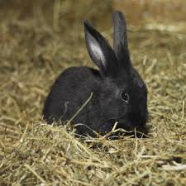
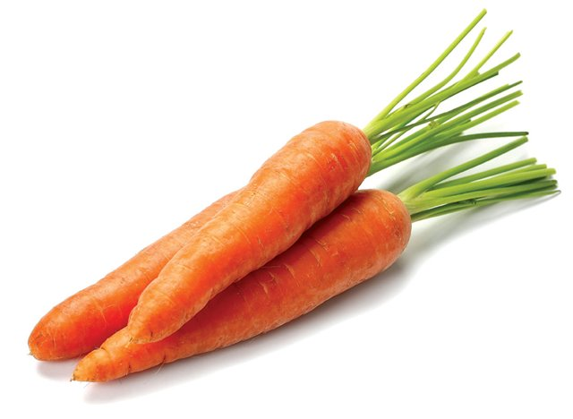
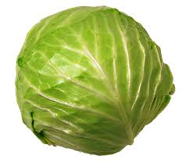
Чем питается

Slide 13
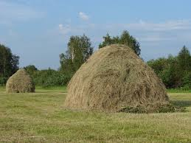
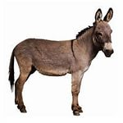
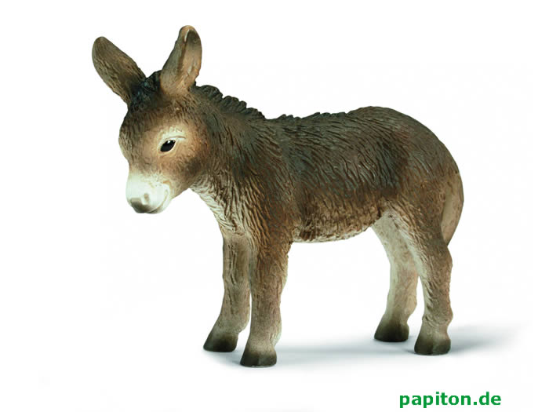
«Иа-иа!» - кричит уныло И трясёт короткой гривой. Чуть слышно цокают копытца - Что ж, не стоит торопиться. С кисточкою его хвостик… Идёт-бредёт упрямый

Slide 14
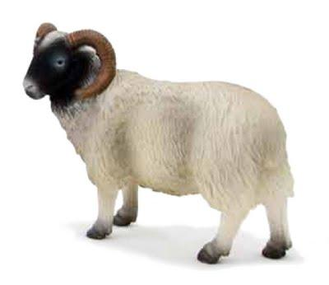
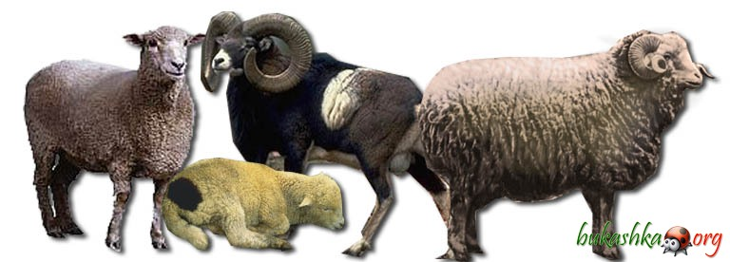
спокойный и упрямый, В стаде главный я пока. С мягкой шерсткою кудрявой, С завитком ношу рога. (Баран).

Slide 15
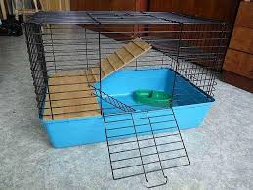
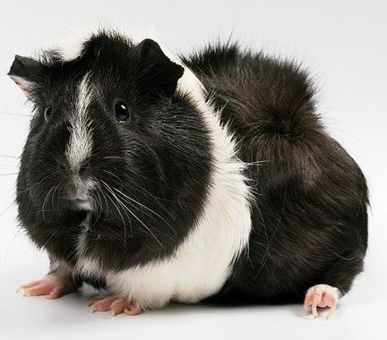
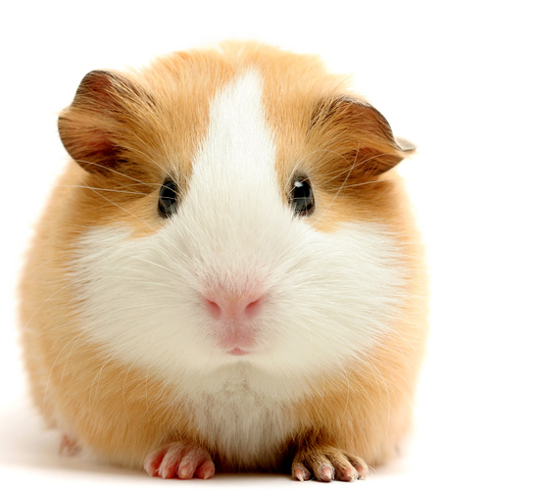
И в море не купаются, И нет у них щетинки, Но все же называются Они морские…

Slide 16
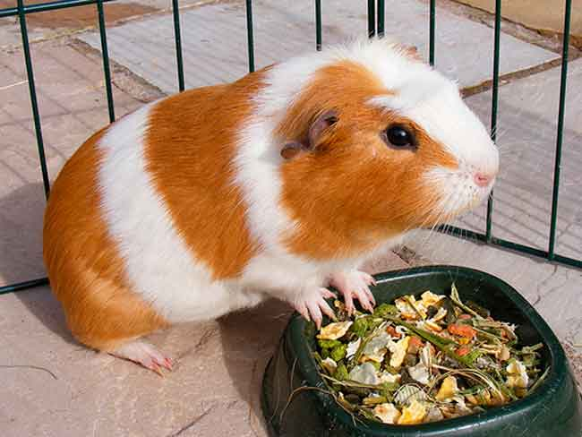

Slide 17
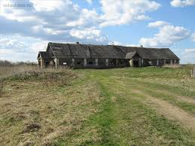
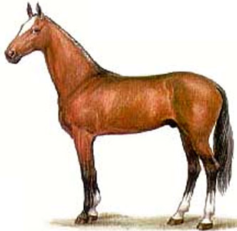
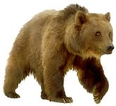
Кто лишний ?

Slide 18
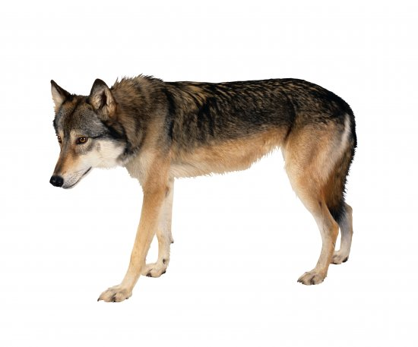
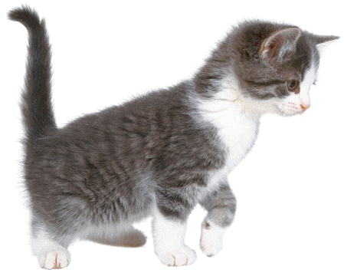
Кто лишний ?

Slide 19
Презентацию выполнила Шебуняева С.И
Спасибо за просмотр
Иллюстрации взяты из интернет ресурсов.

